Slide 1
LOGOS仿真助手智能体
安装与使用方法（VS插件版 V0.1.7）

Slide 2
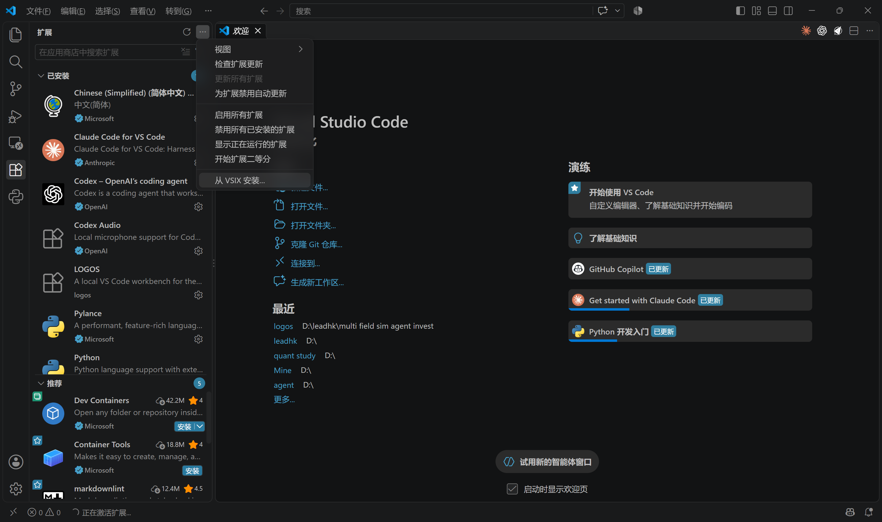
2
从VSIX安装，然后选中我们的安装包
这个过程会比较久（几分钟）
1
安装完成后 会出现这个logo。然后我们点开他就可以进入智能体
3

Slide 3
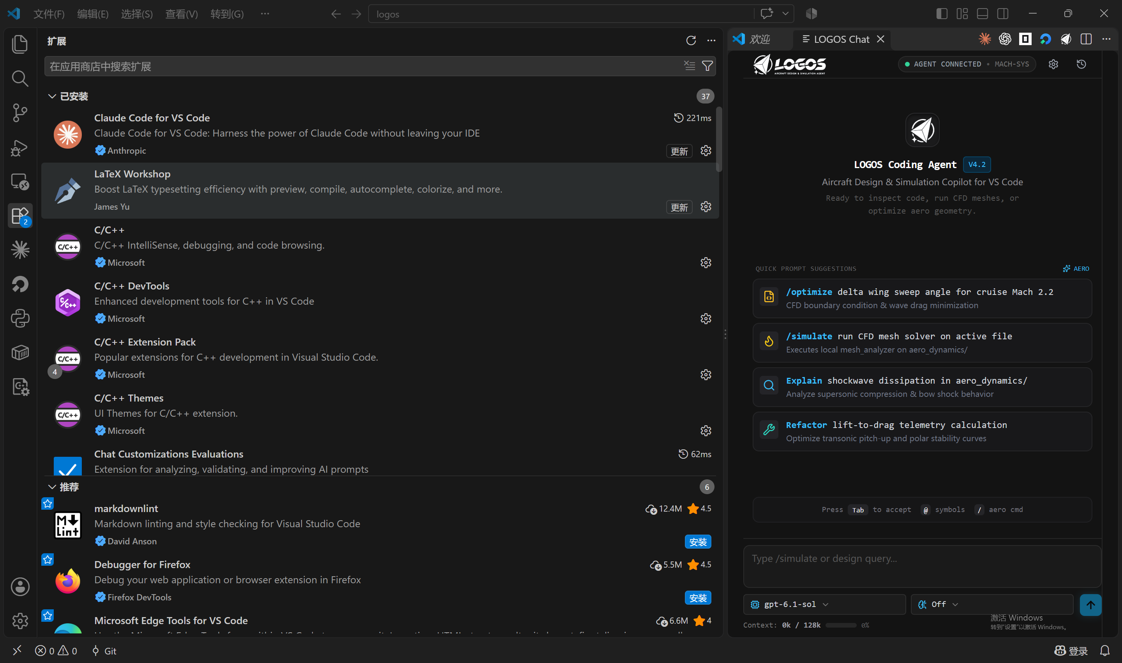
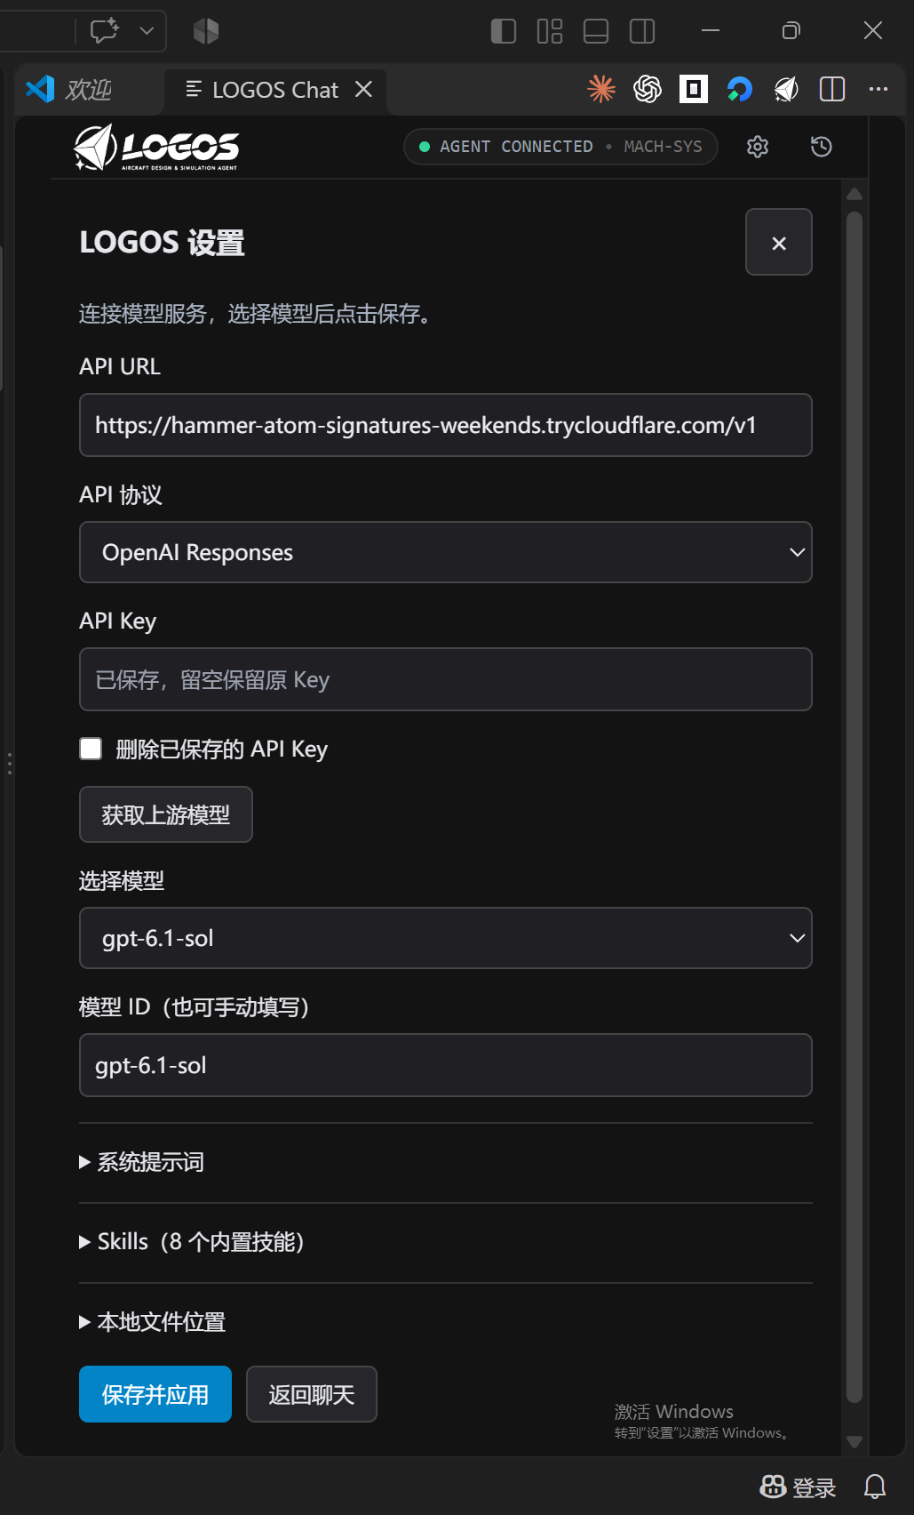
点击这个齿轮进入设置面板。这里可以配置api
第一次使用前需要配置api
填入url和api key之后 选择 获取上游模型，然后选择要使用的模型即可
然后保存并应用，然后返回聊天

Slide 4
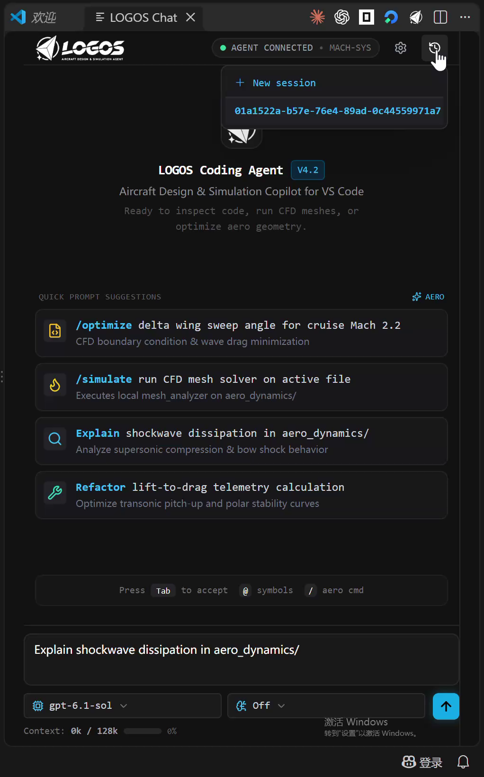
1 点击右侧历史记录 new session 可以进入新会话
2 可能会遇到的问题（主要是权限问题）
3 推荐使用的ansys的调用方法：
（1）需要可视化交互的，可以使用“gRPC服务器”方法调用。这样智能体会直接通过控制核来控制gui界面。缺点是多开可能会引起冲突
（2）需要批量求解的，可以使用“MAPDL”方法，使用APDL脚本批量求解。缺点是这是无头模式，没有gui，可观测性差
ansys仍有其他的调用方式，根据我的实际体验以上两种比较好用。可以根据 需求直接告诉智能体使用哪一种
4 目前插件只经过少量测试，可能会出现其他的bug，可以把bug告诉我

